Slide 1


Universidad Autónoma de Nuevo León
Facultad de Ingeniería Mecánica y Eléctrica
Proyecto IMA I
Equipo 2
“La metodología Monozukuri aplicada en un proceso de estampado en la presa Danly 1000"
Matricula | Nombre | Carrera | Semestre
1731433 | Alexis Antonio Vargas Ramírez | IMA | 9no
1828755 | Pablo Jair Hernández Martínez | IMA | 9no
1932159 | Juan Guillermo Ibarra Rodríguez | IMA | 8vo
1942463 | Jorge Alberto Elizondo Leal | IMA | 9no

Slide 2

CAPÍTULO I. INTRODUCCIÓN

Slide 3
JUSTIFICACIÓN
INTRODUCCIÓN
Se buscará optimizar el proceso de estampado en la prensa D-1000, principalmente implementando un método automático de lubricación y mediante la optimización de gente, hacer una redistribución del proceso hará que este pueda fluir de mejor manera y más rápido.
El proyecto es sobre de la técnica de Monosokuri en la empresa Perfektools, esta metodología de optimización de personas va enfocada en una de las 7 prensas del área de estampado, la prensa Danly 1000 es la prensa más grande de la empresa y en ella es donde irá enfocado el proyecto.
La principal problemática a investigar en este proyecto se detectó en el área de estampado de Perfektools, se detectó que la actividad de cada operario estaba desequilibrada, ya que algunos miembros del equipo estaban muy saturados de tareas, mientras que otros tenían mucho tiempo libre.
HIPOTESIS
Mediante la metodología Monozukuri en el proceso de Estampado de la prensa Danly 1000 se balanceará la carga de trabajo entre los operadores para que tengan un porcentaje de utilización de entre el 93% y 96%, asi mismo aumentar la producción del proceso.

Slide 4
OBJETIVOS
OBJETIVOS ESPECIFICOS
El objetivo principal será balancear las tareas de cada operador con el fin de aumentar la velocidad del proceso y se refleje un aumento en la productividad.
Análisis de las actividades de cada operador
Toma de tiempos de cada operador
Obtener resultados de % de utilizacióm
Realizar balance de actividades
Ventajas
ANTECEDENTES HISTORÍCOS Y MARCO TEÓRICO
Monozukuri es una práctica, en el entorno de la producción, que busca optimizar todos los procesos de la cadena de valor de un producto.
El estampado de metales, se entiende el proceso para elaborar piezas o herramientas de metal a partir del forjado, un método o proceso para cambiar de formar algún elemento metálico por medio del calor y así conseguir la figura y tamaños deseados.
Debido al riguroso trabajo que se necesita para procesar metales, necesita también de unas herramientas de calidad óptima

Slide 5
CAPÍTULO II. ANTECEDENTES HISTÓRICOS Y MARCO TEÓRICO

Slide 6
ANTECEDENTES HISTORÍCOS Y MARCO TEÓRICO
Monozukuri es una práctica, en el entorno de la producción, que busca optimizar todos los procesos de la cadena de valor de un producto.
El estampado de metales, se entiende el proceso para elaborar piezas o herramientas de metal a partir del forjado, un método o proceso para cambiar de formar algún elemento metálico por medio del calor y así conseguir la figura y tamaños deseados.
Debido al riguroso trabajo que se necesita para procesar metales, necesita también de unas herramientas de calidad óptima

Slide 7
CAPÍTULO III. EXPERIMENTACIÓN Y ANÁLISIS

Slide 8
EXPERIMENTACIÓN Y ANÁLISIS
El proyecto presentado tiene como objetivo la optimización del tiempo de los trabajadores por medio de la aplicación del método Monozukuri.
Primero se realizó un análisis a fondo de cuáles son las actividades que hace cada uno de los operadores que componen el proceso de estampado por prensa. Posteriormente, una vez listadas cada una de estas actividades por operador, se realizó una toma de tiempos por operador, para ver su tiempo productivo y su tiempo en espera. Después, con esos tiempos se realizó un análisis de datos, donde se obtuvieron los datos de % de utilización de cada team member.
Una vez hecha esta parte del proyecto, se utilizó la información, para realizar una propuesta de un balance de actividades y presentar las ventajas que tendría esta implementación en el proceso.

Slide 9
CAPÍTULO IV. RESULTADOS Y DISCUSIONES

Slide 10
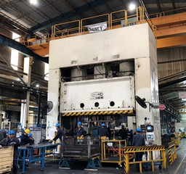
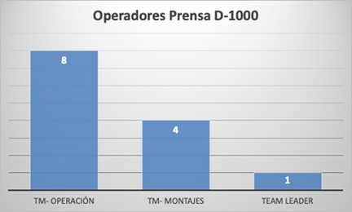
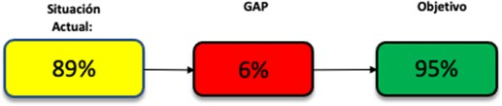
RESULTADOS Y DISCUSIONES
El enfoque principal fue en la prensa Danly 1000, para posteriormente se pudiera realizar un Yokoten en las otras 6 prensas que se encuentran en Perfektools.
El porcentaje de utilización de los team member que operan en la prensa Danly 1000 es de 89%, como objetivo del proyecto y de la empresa se busca obtener un 95% de utilización
IMAGEN 1.
PRENSA D-1000
En la siguiente gráfica se presenta el número de operadores que trabajan en la prensa Danly 1000:
IMAGEN 2.SITUACIÓN ACTUAL VS IDEAL

Slide 11
En las siguientes tablas se presentan las actividades realizadas por cada team member tanto de la operación como también de los montadores:
TABLA 1. ACTIVIDADES POR EQUIPO DE OPERACIÓN
TABLA 2. ACTIVIDADES REALIZADAS POR CADA TM OPERADOR

Slide 12
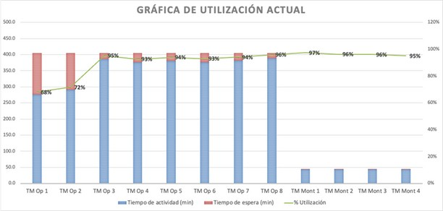
Tras haber presentado el desglose de las actividades que realiza cada operador en la prensa D-1000, ahora se presentará la toma de tiempos realizada.
TABLA 4. PORCENTAJE DE UTILIZACIÓN ACTUAL DE CADA TM
TABLA 3. ACTIVIDADES REALIZADAS POR CADA TM MONTADOR
GRÁFICA 2. PORCENTAJE DE UTILIZACIÓN ACTUAL DE CADA TM

Slide 13
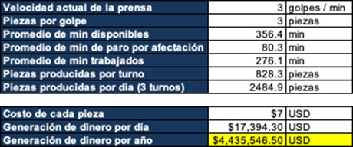
PROPUESTA
Con este porcentaje de utilización actualmente la prensa tiene una velocidad de 3 golpes/min, esto quiere decir que se producen 3 piezas por minuto.
Actualmente con la producción realizada, la prensa
una generación de valor de
$4,435,546.50 USD anuales. Estos cálculos se
D-1000 tiene
obtuvieron contando únicamente los días laborales y trabajando 3 turnos por dia
Implementar sistema de lubricación automático en prensa (Costo= 10,000 USD)
Eliminar 2 TM del proceso (Ahorro anual = $18,000 USD)
TABLA 5. GENERACIÓN DE VALOR PRENSA D-1000
3. Colocar rack de materia prima cerca del TM 3 que es el encargado de poner el blanco en la primera operación
Actualmente con la producción realizada, la prensa
una generación de valor de
$4,435,546.50 USD anuales. Estos cálculos se
D-1000 tiene
4. TM 3 se encargará de tomar blanco del rack de MP para colocar en operación
obtuvieron contando únicamente los días laborales y trabajando 3 turnos por dia
5. Ya no será necesario lubricación por parte del primer TM ni del TM 5

Slide 14
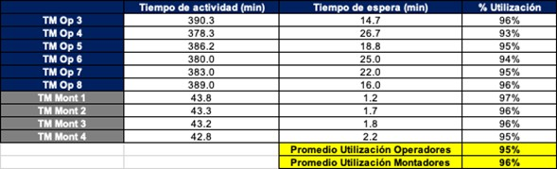
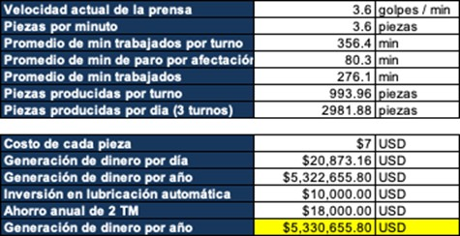
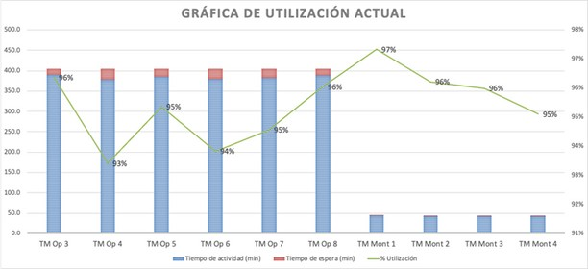
TABLA 6. PROPUESTA PORCENTAJE DE UTILIZACIÓN DE CADA TM
TABLA 6. PROPUESTA GENERACIÓN DE VALOR PRENSA D-1000
El proceso de lubricación automático hace que la operación sea más rápida ya que actualmente las piezas se lubrican de forma manual y hace más lenta la operación.
Con esta implementación se calcula que la velocidad de la prensa D-1000 aumentaría 0.6 golpes más por minuto.
GRÁFICA 3. PROPUESTA PORCENTAJE DE UTILIZACIÓN DE CADA TM

Slide 15
CAPÍTULO V. CONCLUSIÓN

Slide 16
CONCLUSIÓN
Que la aplicación de la metodología de Monozukuri brinda grades beneficios a la empresa ya que ayuda a poder optimizar los diferentes procesos de producción que se encuentran en la planta.
Aplicando la metodología de Monozukuri, realizando el cambio en el flujo de proceso con la implementación de un sistema automático de lubricación y retirando 2 TM que tienen en menos porcentaje de utilización se obtendría un gran beneficio, tras haber realizado diferentes cálculos y con la experimentación realizada se obtuvo que primeramente con la reducción de los operadores que tienen una menor utilización, se aumentará el % general de utilización en el proceso, de estar en un 88% se aumentará a un 95% de porcentaje de utilización, que es el deseado por la empresa.
El segundo beneficio que se obtendrá es que con la implementación del sistema automático de lubricación la velocidad del proceso y producción de la prensa aumentará, actualmente la prensa tiene una velocidad de 3 golpes/min, con la implementación del sistema la prensa aumentaría a 3.6 golpes/min. Esto quiere decir que de producir 2,485 pzs por día ahora se aumentará a 2,982 pzs por día.

Slide 17
BIBLIOGRAFÍAS

Slide 18
BIBLIOGRAFÍAS
Collantes (2020). La práctica del Monozukuri aplicado a la automoción en el entorno industrial 4.0. Recuperado el 22 de Octubre del 2022 en https://uvadoc.uva.es/bitstream/handle/10324/41134/TFG-I-1475.pdf?sequence=1
Escuela de Negocios (2018). El método Monozukuri. Recuperado el 17 de octubre del 2022 en https://www.escueladenegocio.com/blog/el-metodo-monozukuri/
Estampaciones JOM (2022). ¿Cómo es el proceso de estampado en metales?. Recuperado el 19 de octubre del 2022 en https://jom.es/proceso-estampado-metales/
Jiménez, C. (2021). El impacto de un buen trabajo con metodología Monozukuri. Casa Sauza Tequila. Recuperado el 22 de Octubre del 2022 en https://www.casasauza.com/procesos-tequila-sauza/el-impacto-de-un-buen-trabajo-conmetodologia-monozukuri
Serrano, J. (2019). Monozukuri e Hitozukuri: Lean entra en la industria 4.0. Sixphere. Recuperado el 1 de Noviembre del 2022 en https://sixphere.com/blog/monozukuri-hitozukuri-lean/
Toda, K., Salazar, A., Saito, K. (2012). Automotive Painting Technology: A Monozukuri Hitozukuri Perspective. Springer
(2022). Monozukuri – Ética Laboral. Recuperado el 18 de octubre del 2022 en https://procesosindustriales.net/lean-manufacturing/monozukuri-etica-laboral-japonesa/

